Slide 1
https://www.yenisafak.com/video-galeri/hayat/alti-yasindaki-ayse-humadan-namaza-baslatacak-sohbet-2213962

Slide 2
PEYGAMBERİMİZİN HAYATINDA NAMAZ

Slide 3
Neler öğreneceğiz?
Peygamberimizin hayatında namazın önemini fark eder.

Slide 4
NAMAZ
Tekbir ile başlayıp selam ile son bulan, Hz. Peygamber’in (s.a.v.) yapıp öğrettiği belirli fiil, söz ve dualarla yerine getirilen bir ibadettir.

Slide 5
وَأْمُرْ اَهْلَكَ بِالصَّلٰوةِ وَاصْطَبِرْ عَلَيْهَاۜ لَا نَسْـَٔلُكَ رِزْقاًۜ نَحْنُ نَرْزُقُكَۜ وَالْعَاقِبَةُ لِلتَّقْوٰى ﴿١٣٢﴾

Slide 6
Namaz, hicretten yaklaşık bir buçuk yıl önce Hz. Muhammed’in (s.a.v.) miraca çıktığı gece beş vakit olarak belirlenmiştir.

Slide 7
Kıyamet gününde kulun hesaba çekileceği ilk ameli onun namazıdır. Eğer namazı düzgün olursa, kurtulmuş ve kazanmış olur. Namazı düzgün olmazsa, kaybeder ve zararlı çıkar.
Hadis-i Şerif

Slide 8
Peygamber Efendimiz (s.a.v.);
Farz namazlarını cemaatle kılardı.
Allah’a karşı bir şükür ifadesi olarak;
Teheccüd namazı ve nafile namazlar kılardı.

Slide 9
إِنَّ الصَّلاَةَ كَانَتْ عَلَى الْمُؤْمِنِينَ كِتَابًا مَّوْقُوتًا
Namaz müminlere vakitleri belli bir farzdır (Nisa, 103).

Slide 11
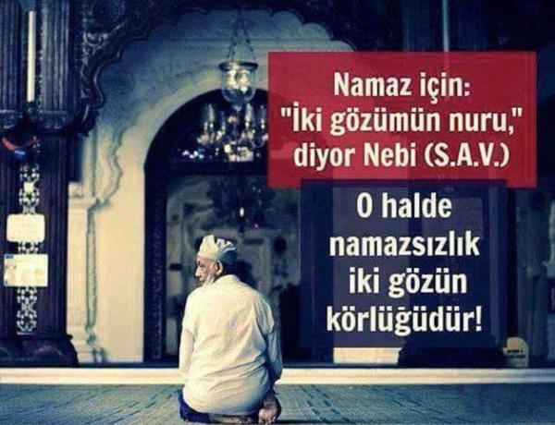

Slide 12
“Namazınızın bir kısmını evlerinizde kılınız da oraları kabirlere çevirmeyiniz.”
(Buhârî, Salât 52)

Slide 13
“Biriniz farz namazını mescidde kıldığı zaman, o namazından evine de bir pay ayırsın. Zira Allah Teâlâ bu namaz sebebiyle evinde hayır yaratır.”
(Müslim, Müsâfirîn 210)

Slide 14
Abdestli olmaya önem verirdi…
"Kim yatağına temiz (abdestli) olarak girer ve uyku bastırıncaya kadar Allah'ı zikrederse gecenin herhangi bir saatinde uyanıp da Allah'tan dünya veya ahiret hayırlarından bir şey isterse Allah Teala, istediğini mutlaka ona verir."
(Tirmizi, Da'avat 100,

Slide 15
Peygamber Efendimiz’in farzların haricinde kıldığı namazlar
Teheccüd
Sünnet namazlar
Tahiyyatü’l-mescid
Kusûf ve Husûf namazı
Yolculuk namazı
Kuşluk Namazı
Yağmur duası ve namazı

Slide 16
"Geceleyin kalkıp namaz kılan ve karısını uyandırarak ona da kıldıran, şayet kalkmak istemezse yüzüne su serpen erkeğe Allah rahmet eder, (günahlarını bağışlar). Yine geceleyin kalkıp namaz kılan ve kocasını uyandıran, kalkmak istemezse yüzüne su serpen kadına da Allah rahmet eder (günahını bağışlar)." (Ebû Davûd, Salâtü'tTatavvu', 18).

Slide 17
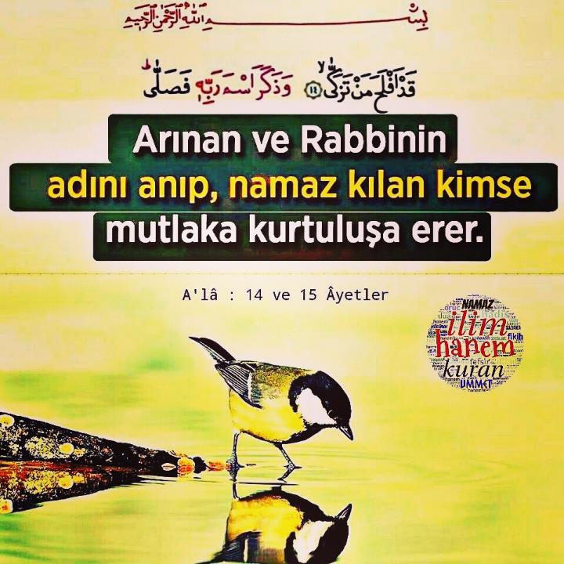

Slide 19
NAMAZ
Kişileri temizliğe alıştırır
İnsanı maddi ve manevi temizler
kılan insan iyi bir insan olmak için kararlılık gösterir
kılan insan günah işlememek için Allah’a söz verir
Birlikte yaşama ve dayanışma bilinci kazandırır

Slide 20
Ya Rabbi alnımızın secdeden mahrum eyleme…

Slide 21
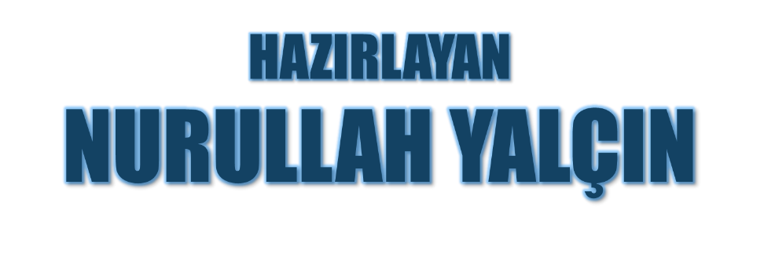
03.02.2019
Tekirdağ/Çerkezköy

